Slide 1
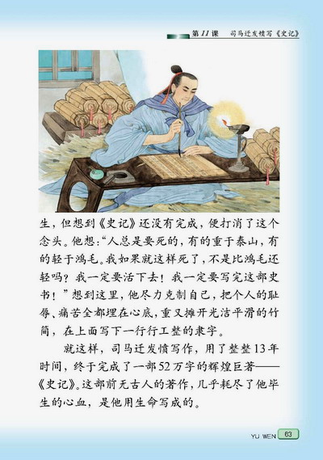
司马迁发愤写《史记》

Slide 2
发愤：
发奋：
指决心努力，（用于个人）
指振作起来（用于个人，也可以用于群体或国家）

Slide 3
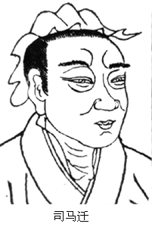
司马迁发愤写《史记》

Slide 4
司马迁,（公元前145年—公元前90年）西汉史学家、文学家。司马迁幼年时就很刻苦，十岁开始学习当时的古文，青年时，司马迁游遍了祖国的名山大川。通过对历史遗迹和西汉建国前后的史实的实地调查，开阔了胸襟，增长了知识，为后来编写《史记》作了很好的准备。父亲司马谈死后，司马迁承袭父职，做了太史令，有条件看到大量的图书文献和国家档案，这对司马迁编写《史记》是一个必不可少的条件。
汉武帝太初元年，司马迁开始编写《史记》。天汉二年，司马迁入狱，处以腐刑。三年后他被赦出狱，更加发奋写作《史记》。他用了整整13年时间，写成了52万字的史学巨著——《史记》。

Slide 5
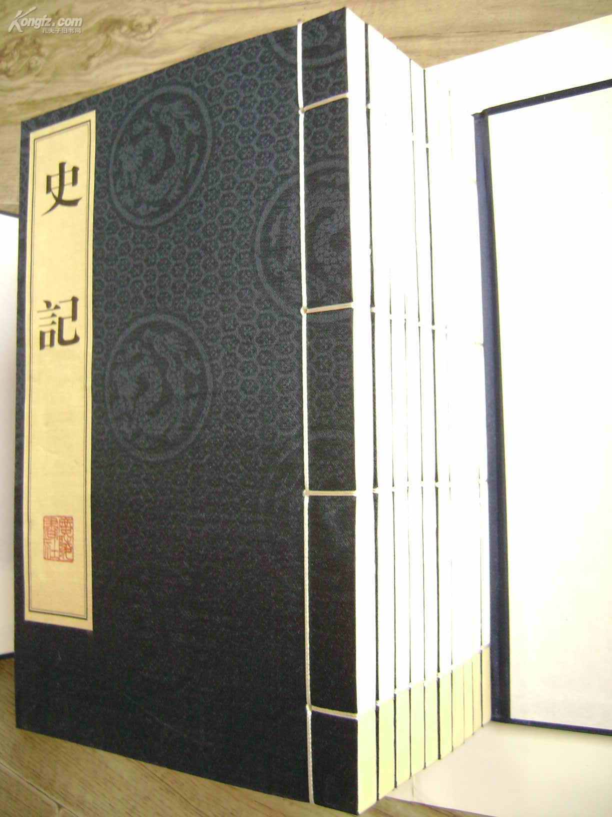


Slide 6
《史记》是中国西汉时期的历史学家司马迁撰写的史学名著，列“二十四史”之首，记载了从传说中的黄帝开始一直到汉武帝元狩元年（公元前122年）三千年左右的历史，
《史记》是中国历史上第一部纪传体通史，也是古代最著名的典籍之一，与后来的《汉书》、《后汉书》、《三国志》合称“前四史”。
《史记》全书包括十二本纪、三十世家、七十列传、十表、八书，共一百三十篇，五十二万六千五百余字。

Slide 7
史家之绝唱，
无韵之《离骚》。
——鲁迅

Slide 8
呼啸而去 泪流满面 忍辱负重
临终之时 发愤写作 飞来横祸
辉煌巨著 前无古人 专心致志
嘱托 入狱 酷刑 耻辱
泰山 摊开 耗尽 隶书

Slide 9
朗读课文,思考：
1 司马迁为什么会发愤写《史记》？
2 司马迁怎样发愤写《史记》？
3 司马迁在什么情况下发愤写《史
记》？

Slide 10
司马谈临终之时，泪流满面地拉着儿子的手说；“我死之后，朝廷会让你继任我的官职，你千万不要忘记我平生想要完成的史书哇！”

Slide 11
死去元知万事空，
但悲不见九州同。
王师北定中原日，
家祭无忘告乃翁。
(乃翁：你的父亲）
示儿
南宋 陆游

Slide 12
想象：
看着泪流满面、奄奄一息的父亲，握着他那骨瘦如柴的手，听着他的嘱托，此时此刻的司马迁会怎样说-------

Slide 13
于是他每天忙着 ，忙
着 ，每当他累
了，倦了，他都会想起父亲的话——
。
研读历史文献
整理父亲留下来的史料和自己早年走遍全国搜集来的资料
你千万不要忘记我平生想要完成的史书哇！

Slide 14
司马迁牢记父亲的嘱托，每天忙着研读历史文献，整理父亲留下来的史料和自己早年走遍全国搜集来的资料。

Slide 15
想到这里，他尽力克制自己，把个人的耻辱、痛苦全都埋在心底，重又摊开光洁平滑的竹简，在上面写下一行行工整的隶字。

Slide 16
原来，司马迁因为替一位将军辩护，得罪了汉武帝，入狱受了酷刑。

Slide 17
酷刑——这里指“宫刑”、“腐刑”，是宫中太监所受的刑罚。在当时被视作奇耻大辱，他在一篇文章中写道：我整天精神恍惚，我再也没有脸面到坟前尽孝，再也没有勇气走上街头，我夜不能寐，经常从恶梦中惊醒，我简直生不如死。
所以他——悲愤交加 ，他 悲的是 ，愤的是 。
所以他想——
所以他要——
血溅墙头
了此残生

Slide 18
痛苦与耻辱同在，梦想与嘱托共存，他何去何从，在生与死的面前，他该如何选择?为什么?
选择“生”：父亲的遗愿。
选择“生”：人生的价值。

Slide 19
他想：“人总是要死的，有的重于泰山，有的轻于鸿毛。我如果就这样死了，不是比鸿毛还轻吗？我一定要活下去！我一定要写完这部史书！”
轻于鸿毛：因个人的耻辱和痛苦而死。
重于泰山：心中装着责任，为了
有价值的事而死。
所以他一次又一次勉励自己，我一定要活下去，一定要写完这部史书!。

Slide 20
他选择了编写《史记》，也就意味着选择了劳累，选择了孤苦：
那是一个风沙满天的清晨， ；
那是一个风雨交加的夜晚， ；
那是一个寒风凛冽的 ；
那是一个烈日炎炎的 。
像这样的夜以继日，克服种种困难埋头苦干就是
发愤

Slide 21
就这样，司马迁发愤写作，用了整整13年 ，终于完成了一部52万字的辉煌巨著——《史记》。这部前无古人的著作，几乎耗尽了他毕生的心血，是他用生命写成的。
想一想，你从中体会到了什么?这枯燥的数字，想想看它意味着什么?什么叫前无古人?

Slide 23
环境越是艰难困苦，就愈需要坚强的毅力和信心，在人类漫长的历史长河中，无数的英雄人物把困难挫折当作是一笔财富。他们用行动来诠释着发愤是什么。
可以说发愤是屈原遭到放逐后写成的《离骚》;
发愤是谈迁在《国榷》原稿被盗后重新写就的新《国榷》。
发愤是海伦 。
发愤是阿炳 。
发愤是 。

Slide 24
这无数个发愤谛造了无数个英雄，无数个英雄的人生经历凝成了无数句震耳发愤的话语，给我们以启迪，催我们奋进。

Slide 25
1、推荐书目
《史记》： 两千多年前，司马迁写《史记》，52万5600字，记载了从黄帝至汉武帝约3000年间的史事。司马迁写君、写臣、写诸侯、写侠、写义、写奸佞，无不酣畅淋漓，跃然眼前，充溢着一股浑厚而明慧的气韵。
《司马迁》：两千多年后，有个叫高光的作家把笔伸向了司马迁，然后向世人交出了一部与《史记》的文字量几乎相等的长篇历史小说《司马迁》。高光的全部努力，就是要告诉人们司马迁到底是个什么样的人，他在写作《史记》这部皇皇巨著之中和之后，其内心世界到底经历了怎样的落寞、煎熬和震颤。这是一部充满激情并令人震撼的作品。作者将书中所有的人物都放置在历史和生命的十字路口-——-他们在迷茫、在徘徊、在选择，同时也在自我袒露与解剖。

Slide 26
2、读一读出自《史记》的成语
网开一面 焚书坑儒 指鹿为马 先发制人
破釜沉舟 鸿门宴 毛遂自荐
项庄舞剑，意在沛公 霸王别姬 四面楚歌 无颜见江东父老 一败涂地
围魏救赵 约法三章 明修栈道，暗度陈仓 运筹帷幄 卧薪尝胆 脱颖而出 一言九鼎
完璧归赵 负荆请罪 怒发冲冠 刎颈之交
纸上谈兵 一字千金 图穷匕见 背水一战
肝脑涂地 多多益善 鸡鸣狗盗 狡兔三窟

Slide 27
出自《史记》的明言、警句：
（1）前事不忘，后事之师。
（2）士为知己者死，女为悦己者容。
（3）智者千虑，必有一失；愚者千虑，必有一得。
（4）其身正，不令而行；其身不正，虽令不从。
（5）鸟之将死，其鸣也哀；人之将死，其言也善。
（6）不鸣则已，一鸣惊人。

Slide 28
忍辱负重、发愤著书的司马迁

